Slide 1


Slide 2
Apresentação 4 – O ORGANISMO
Da célula ao organismo
A organização do corpo humano (tecidos, sistemas e órgãos)

Slide 3
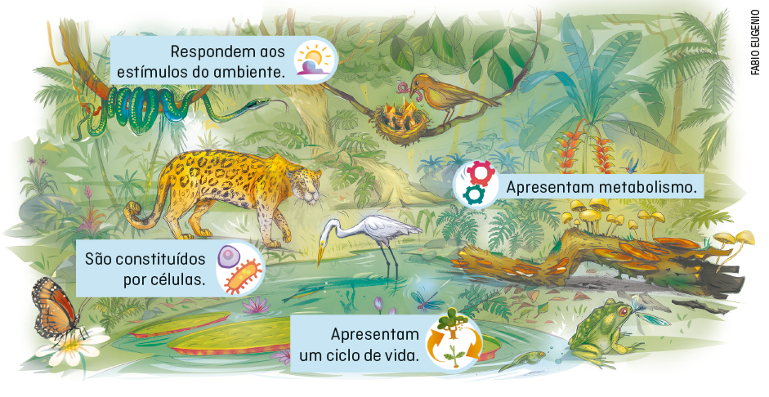
Características comuns aos seres vivos

Slide 4
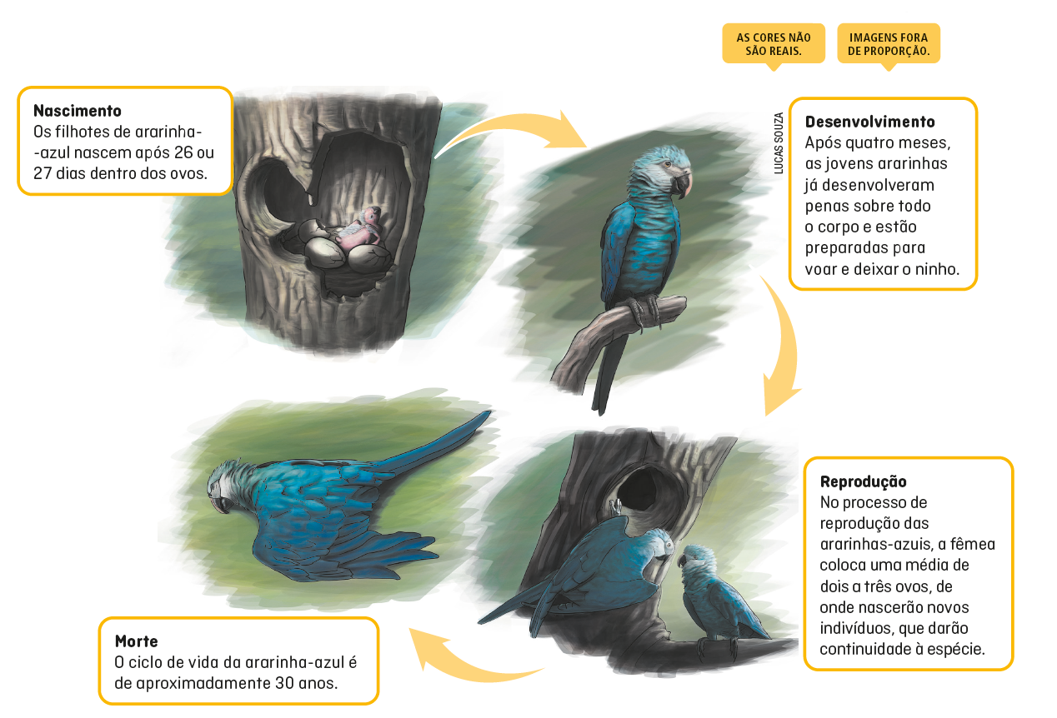
Ciclo de vida
O nascimento é a etapa inicial da vida de um ser vivo.
O desenvolvimento é um processo no qual um organismo sofre uma série de transformações no corpo.
A reprodução envolve todos os processos pelos quais os seres vivos geram descendentes.
Ao finalizar o tempo de ciclo de vida, que varia conforme o ser vivo, ele morre.
Elaborado com base em: BARROS, Yara M. et al. (org.). Plano de ação nacional para a conservação da ararinha-azul: Cyanopsitta spixii. Brasília, DF: MMA: ICMBio, 2012. (Série Espécies Ameaçadas, n. 9).
Representação do ciclo de vida da ararinha-azul (Cyanopsitta spixii).

Slide 5
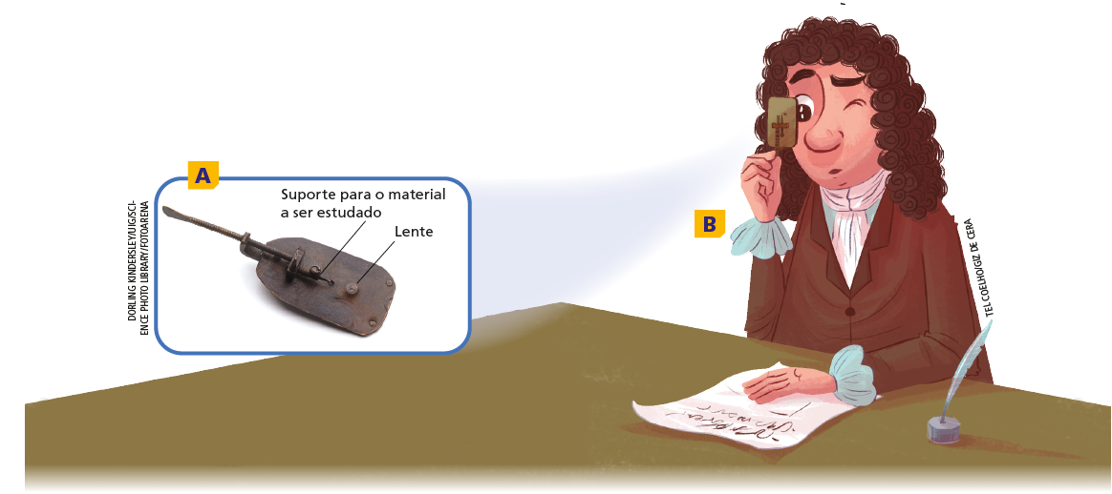
Teoria celular
• Todos os seres vivos são formados por células.
• As células são a unidade básica de estrutura e funcionamento dos seres vivos.
• Uma célula só pode originar de outra, por meio do processo de divisão celular.
Representação de Leeuwenhoek, descobridor dos microrganismos, usando um de seus microscópios.

Slide 6
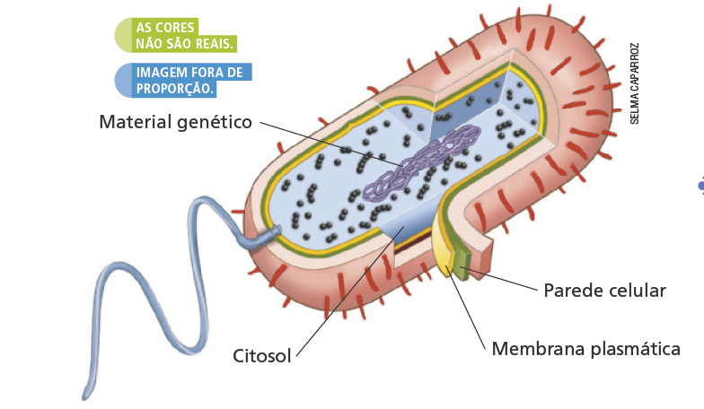
Estrutura da célula
Todas as células têm três componentes básicos: membrana plasmática, citosol e material genético.
Composto de moléculas de DNA, que armazenam as instruções que controlam o funcionamento e a
reprodução das células.
Cria um isolamento para a célula, separando o ambiente externo do ambiente interno. Controla a entrada e saída de substâncias.
Mistura líquida e viscosa onde ficam imersas as demais estruturas e moléculas que compõem a célula.
Elaborado com base em: MILLER, Kenneth R.; LEVINE, Joseph S. Biology. Boston: Pearson Prentice Hall, 2012.
Representação de célula procariótica, vista em corte.

Slide 7
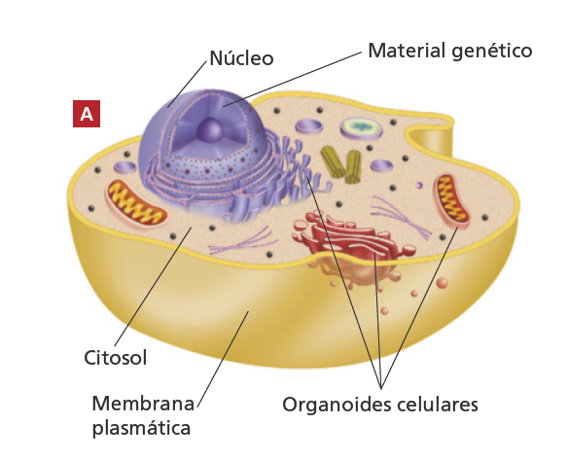
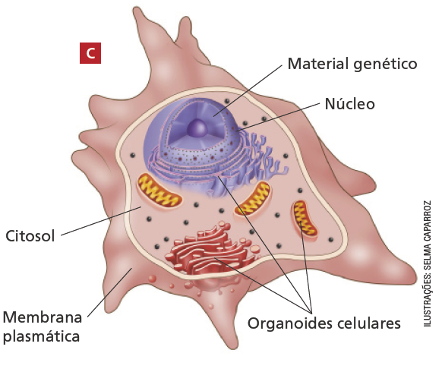
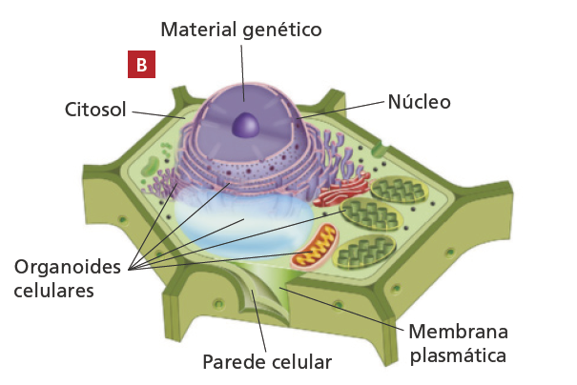
Alguns tipos celulares
Elaborado com base em: REECE, Jane B. et al. Biologia de Campbell. 10. ed. Porto Alegre: Artmed, 2015.
Representação de três tipos de células eucarióticas, vistas em corte. A palavra eucarionte, de origem grega, significa “núcleo verdadeiro”. (A) Célula animal vista em corte. (B) Célula vegetal vista em corte. (C) Célula de ameba, um protozoário, vista em corte.

Slide 8
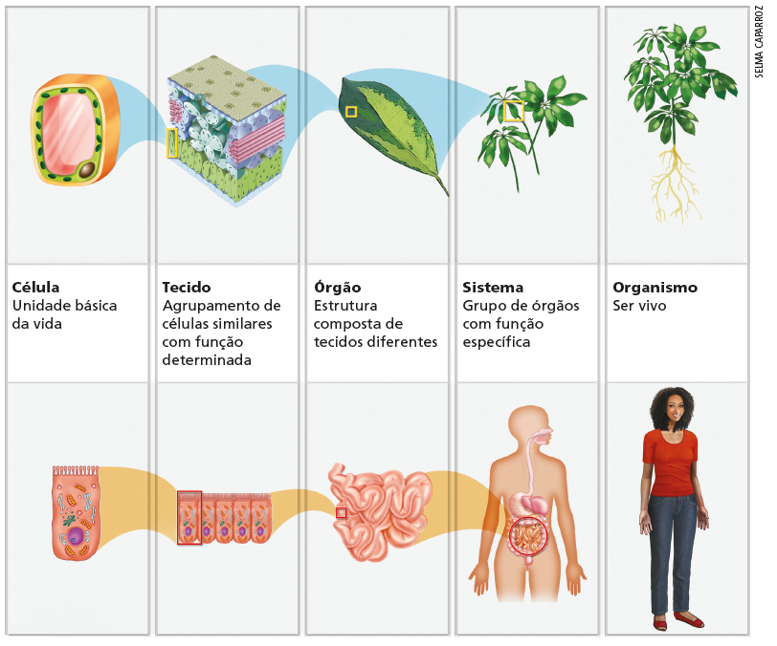
Níveis de organização do organismo
Célula
Tecido
Órgão
Representação de níveis de organização de dois organismos pluricelulares: uma planta e uma pessoa. Ambos os organismos são formados por bilhões de células, organizadas em diferentes estruturas.
Sistema
Organismo

Slide 9
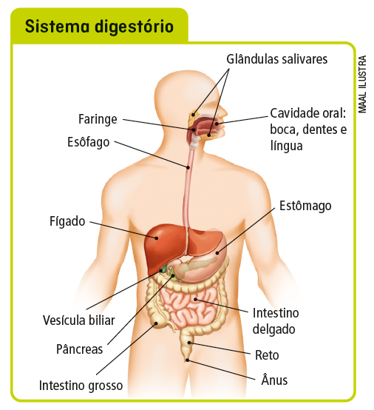
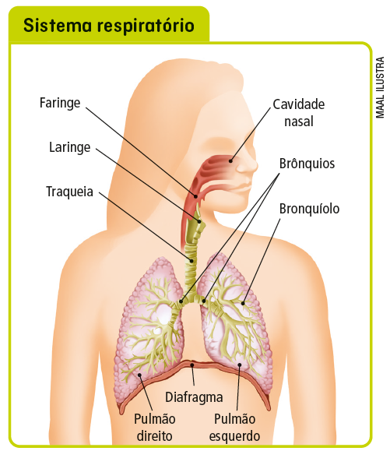
Os sistemas e órgãos do corpo
Sistema digestório: responsável pela digestão dos alimentos, absorção de seus nutrientes e eliminação das fezes.
Sistema respiratório: responde pela captação de gás oxigênio da atmosfera e eliminação de gás carbônico.

Slide 10
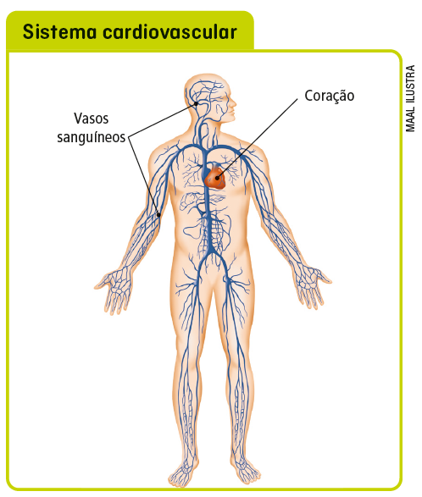
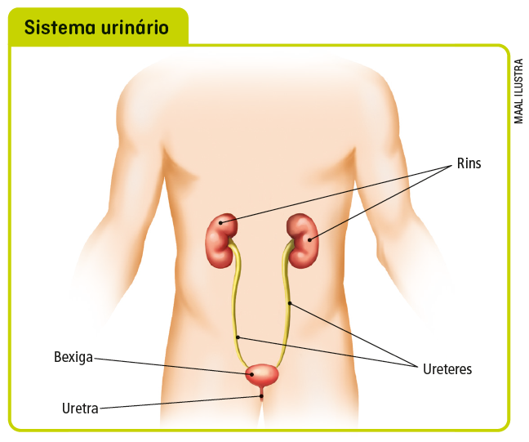
Os sistemas e órgãos do corpo
Sistema cardiovascular: responsável por
distribuir os nutrientes e substâncias para as células de todo o corpo.
Sistema urinário: responsável por eliminar excretas, substâncias produzidas
pelas células, e auxiliar na regulação do volume de sangue no corpo.

Slide 11
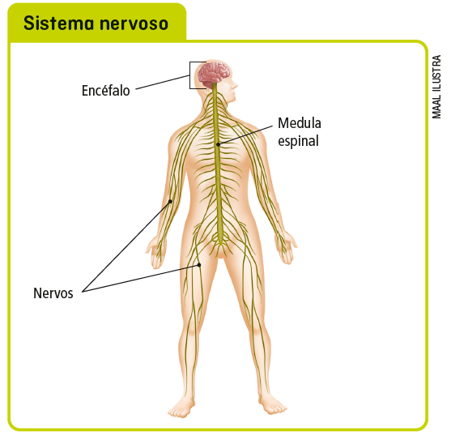
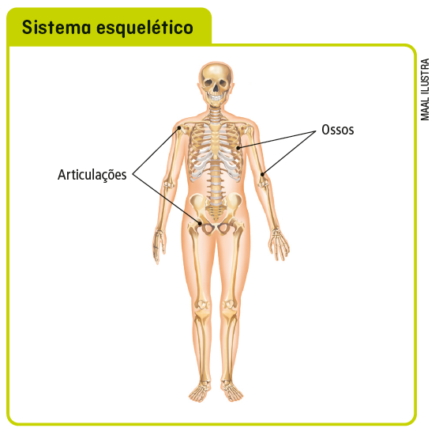
Os sistemas e órgãos do corpo
Sistema nervoso: coordena e integra os sistemas do corpo humano.
Sistema esquelético: responsável pela sustentação do corpo humano.

